Slide 1
MAVZU : Tekislikning koordinatalar sistemasiga nisbatan vaziyatini tekshirish. Ikkita va uchta tekislikning o’zaro joylashuvi.Tekisliklar dastasi va bog’lami.

Slide 2
REJA
Tekislikning koordinatalar sistemasiga nisbatan vaziyatini tekshirish
Ikkita va uchta tekislikning o’zaro joylashuvi
Tekisliklar dastasi va bog’lami

Slide 3
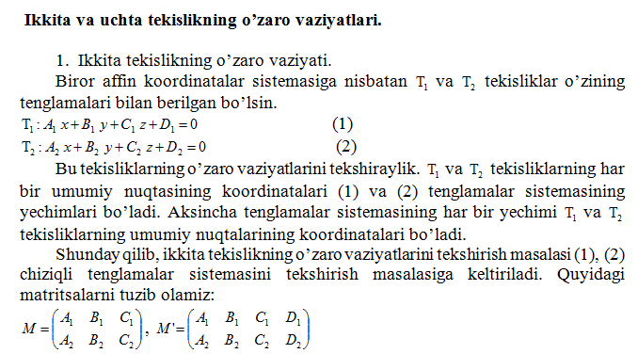

Slide 4
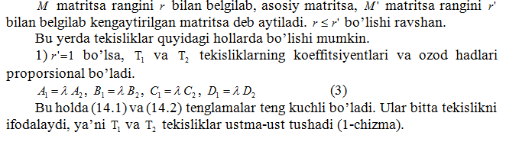

Slide 5
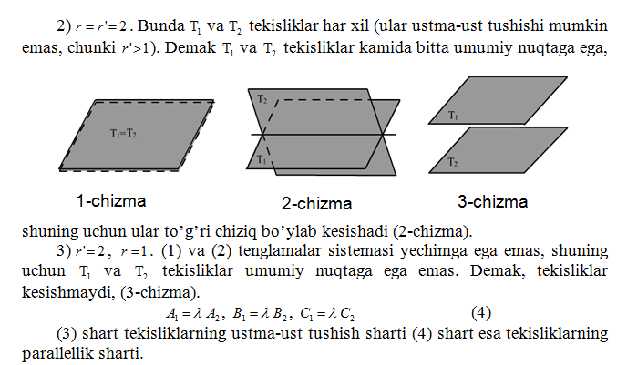

Slide 6
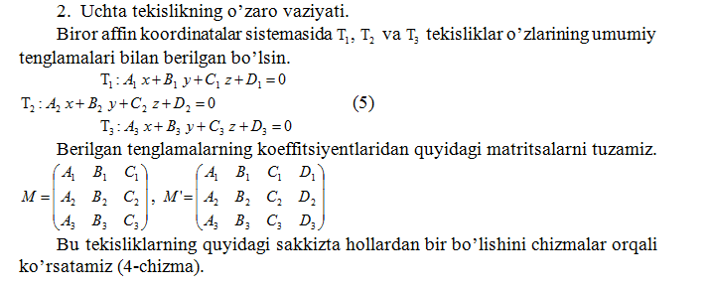

Slide 7
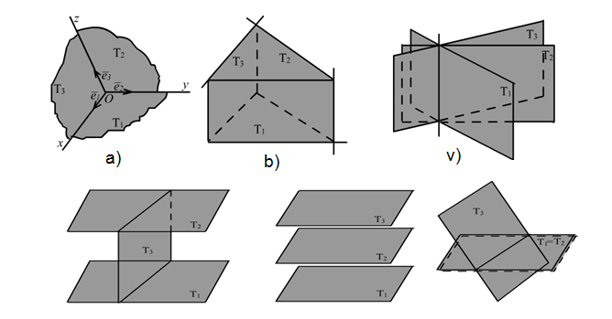

Slide 10
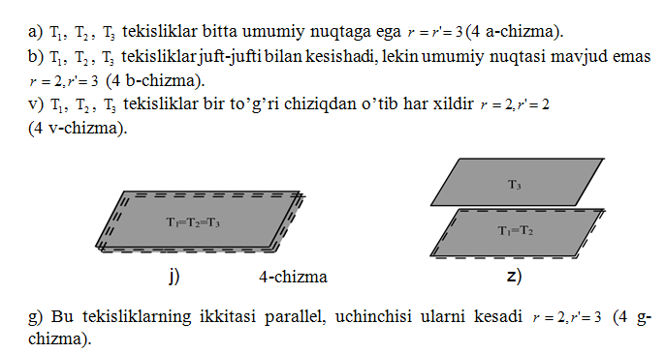

Slide 11
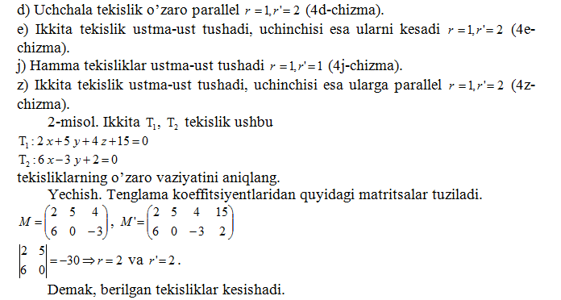

Slide 12
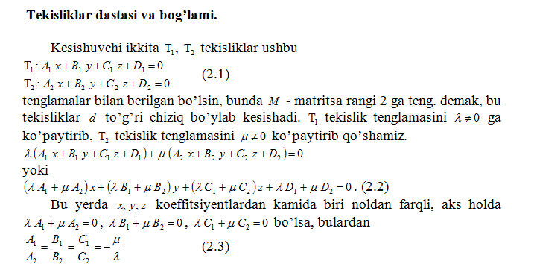

Slide 13
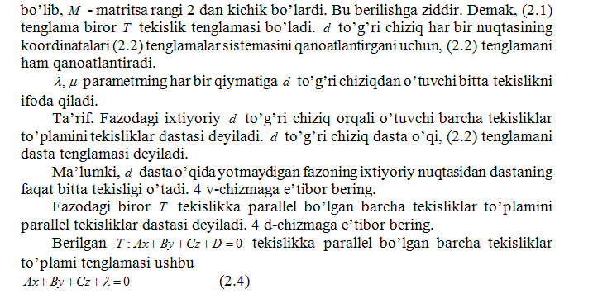

Slide 14
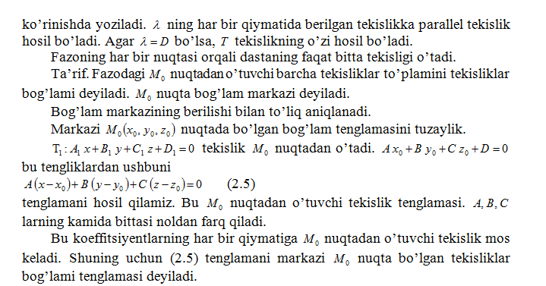

Slide 15
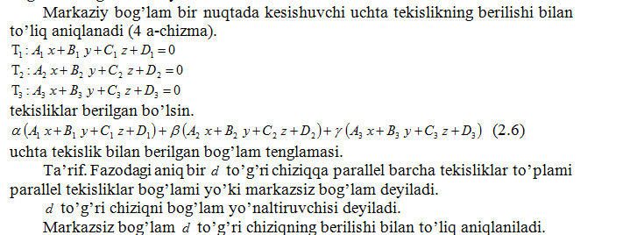

Slide 16
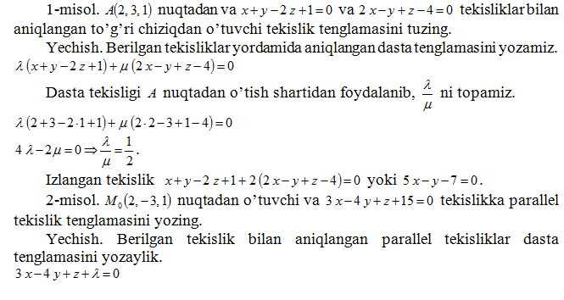
v
vv

Slide 17
Foydalanilgan adabiyotlar

